Slide 1
Выполнила классный руководитель 9В кл Плехова Л.М.
Дневник Тани Савичевой.
80 лет снятия Блокады Ленинграда немецко-фашистскими захватчиками.

Slide 2
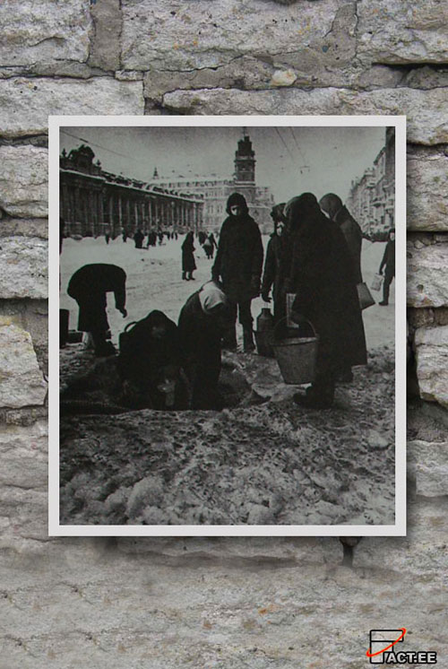

Slide 3
Ленинград. Фашистам не удалось взять его с ходу – решили взять его измором, стереть с лица земли. Замкнув кольцо блокады, фашисты методично уничтожали город. Бомбёжки. Обстрелы. Голод. Мороз. 900 дней и ночей блокады. «Умрём, но не сдадимся!» - эти слова стали смыслом жизни.

Slide 5
Героически обороняли город наши войска, а в самом Ленинграде несмотря на голод, холод и постоянные бомбежки, ни на минуту не останавливались заводы, люди работали в две и три смены. В тяжелых условиях, город умирал, но не сдавался. Умирали жители Ленинграда от голода, кусочек хлеба делили на несколько человек, иногда так кушали один раз в день. Очень страшно было смотреть на изможденных людей. Вся страна переживала о том, что Ленинград находится в блокаде.

Slide 7
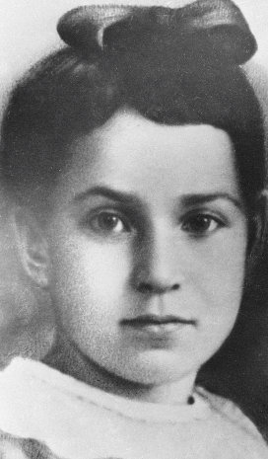

Slide 8
В Ленинграде жила девочка по имени Таня Савичева – ученица начальной школы, которая с самого начала блокады Ленинграда начала вести дневник в записной книжке. На шести страницах этого дневника, даты смерти близких людей Тани.

Slide 12
Этот дневник известен ныне всему миру. Девять трагических страничек фигурировали среди множества других обвинительных документов против фашизма на Нюрнбергском процессе. Другого такого дневника в мире нет, потому что ничто не может сравниться с тем, что пережили ленинградцы в блокадную зиму 1941/42 года.

Slide 14
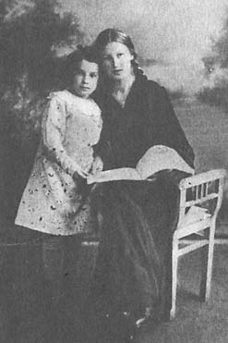
Сестры Таня и Нина Савичевы. 1936 год.

Slide 16
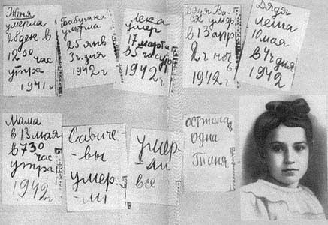

Slide 19
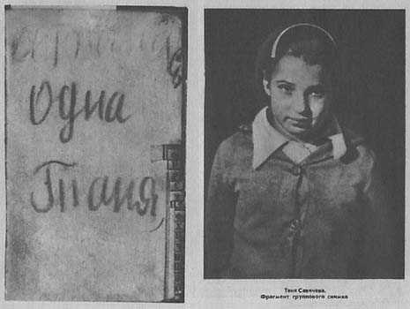

Slide 21
Читая этот дневник можно представить себе как тяжело было в Ленинграде и детям и взрослым. 900 дней и ночей, почти три года продолжалась блокада и оборона Ленинграда, несмотря ни на что, город выстоял и не сдался врагу. Вся наша страна помнит подвиг Ленинградцев, которые ценой своей жизни спасали город.

Slide 22
Странички дневника Тани Савичевой выбиты на камне памятника на Ладоге, откуда брала свое начало «Дорога жизни». По этой дороге вывозили людей из блокадного города и снабжали город хлебом и оружием.

Slide 23
Вокруг этого памятника высажено 900 берез, которые символизируют количество дней Блокады Ленинграда.

Slide 24
Таню вместе с другими воспитанниками детского дома № 48 вывезли в село Красный Бор Горьковской области. Обострилась болезнь, и девочку перевели в инвалидный дом в селе Понетаевка Шатковского района. Она почти не вставала с постели, резко теряла зрение. Умерла Таня Савичева 1 июля 1944 года в Шатковской больнице. Похоронена на сельском кладбище.

Slide 25
Мемориальная доска на доме, в котором жила Таня Савичева по адресу: Васильевский остров, 2-я линия, дом 13/6 во время блокады.

